Slide 1
한국어 영화리뷰 감성 분석 Korean Movie-review Sentiment analysis using Parallel Stacked Bidirectional LSTM

Slide 2
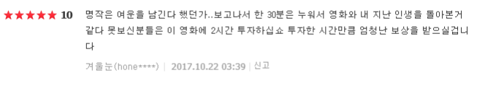
감성 분석(Sentiment Analysis)
텍스트 문서의 감성을 분류하는 분야
POSITIVE
NEGATIVE

Slide 3
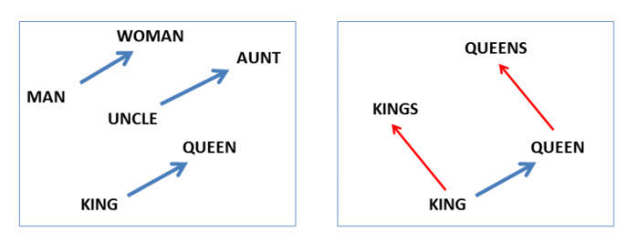
단어 임베딩(Word Embedding)
하나의 단어(시퀀스 데이터)를 수치화(벡터화) 하는 것
Word2Vec – 다음 단어를 찾는 모델

Slide 4

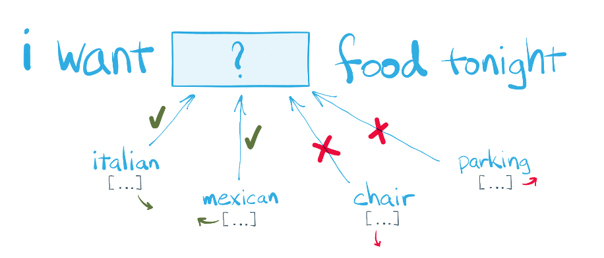
Word2Vec - CBOW

Slide 5
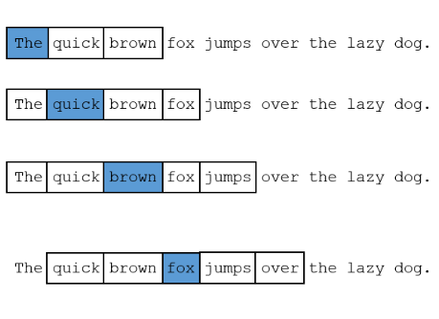
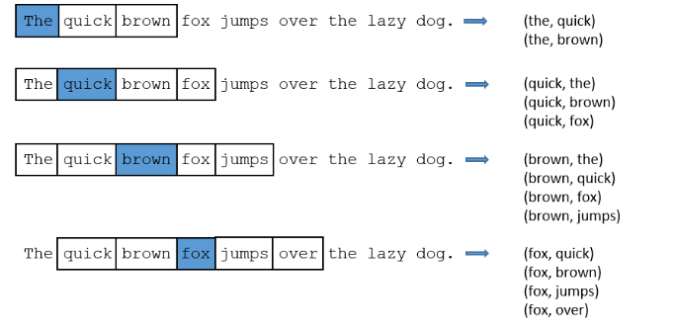
Word2Vec - SkipGram
윈도우 크기 : 2

Slide 6
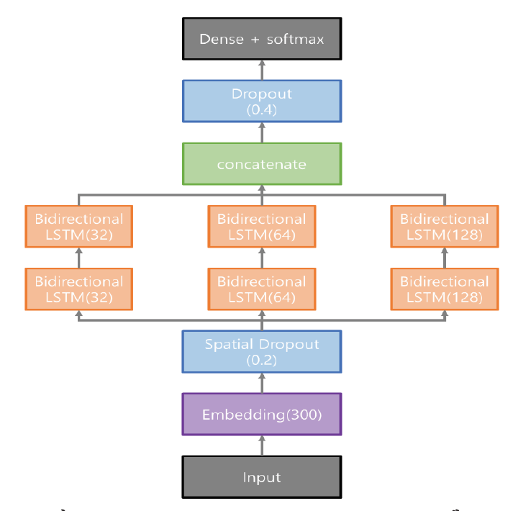
Parallel Stacked Bidirectional LSTM

Slide 7
Fine Tuning 이란?
기존에 학습되어져 있는 모델을 기반으로 아키텍쳐를 새로운 목적(나의 이미지 데이터에 맞게)변형하고 이미 학습된 모델 Weights로 부터 학습을 업데이트하는 방법을 말한다.
단어 단위 임베딩
Konlpy, Twitter 형태소 분석기를 이용 -> 단어 토큰화
Word2vec -> CBOW 개별학습
학습된 word2vec matrix 이용해 embedding layer에서 fine-tuning
18000개 단어 모델 적용
음소(모음,자음) 단위 임베딩
한국어 음소 및 특수문자를 포함 250개의 문자로 인덱싱한 후 임베딩 레이어를 통해 벡터화

Slide 8
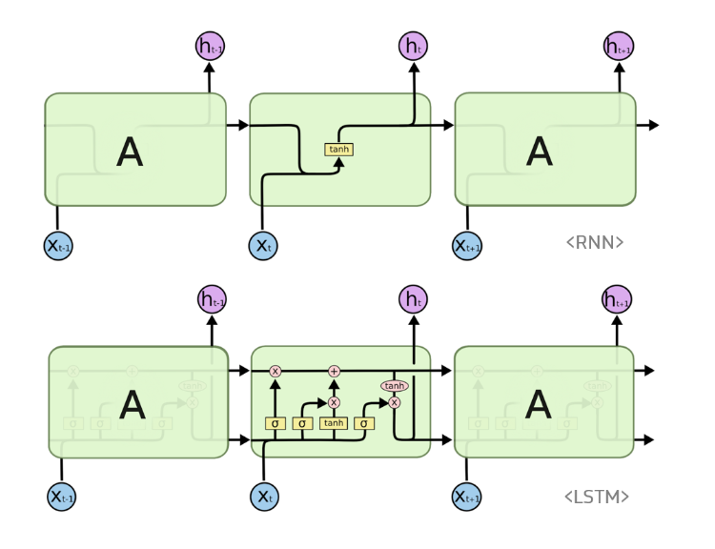
LSTM
기존의 RNN의 vanishing gradient 문제를 해결
Hidden state에 cell state 추가
Forget gate : 과거 정보 기억
0: 잊음
1: 기억
Input gate : 현재 정보 기억
Output gate : 출력값 결정

Slide 9
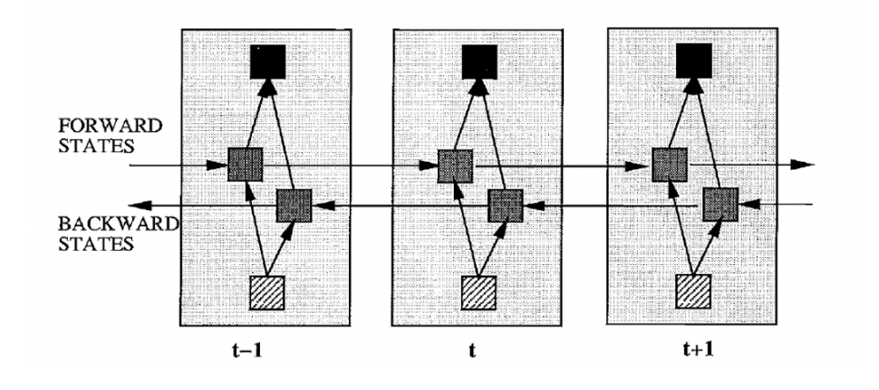
Bidirectional LSTM
양방향

Slide 10
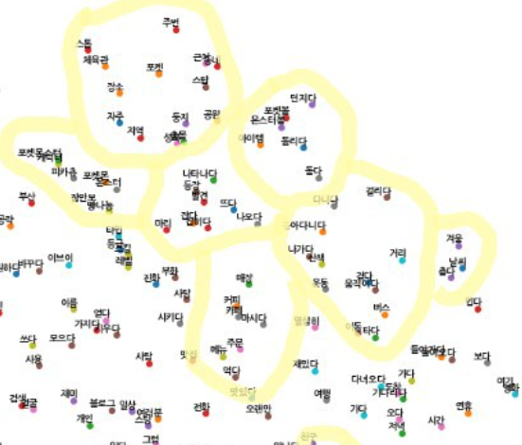
Parallel Stacked Bidirectional LSTM
BiLSTM
BiLSTM
Cell 32
BiLSTM
BiLSTM
Concatenate
Cell 64
BiLSTM
BiLSTM
Cell 128

Slide 11
Dense-softmax
C벡터(결과 벡터)를 입력으로 받는다
Fully-connected layer(Dense) + softmax = output(확률 형태)

Slide 12
DATA
nsmc(naver sentiment movie corpus)
전체 200000개의 네이버 영화 리뷰 데이터
Trainset 150000개
Testset 50000개
긍정(1) 부정(0)으로 라벨링

Slide 13
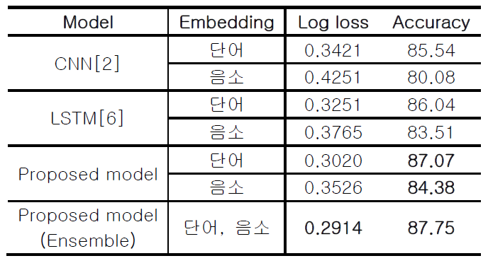

Slide 14
Conclusion
새로운 Parallel Stacked Bidirectional LSTM 구조 제안
기존 모델보다 높은 성능을 보였으며 최종 두 가지(단어,음소) 전처리 방법을 통한 모델 앙상블을 통해 가장 높은 성능을 보였다.

